Slide 1
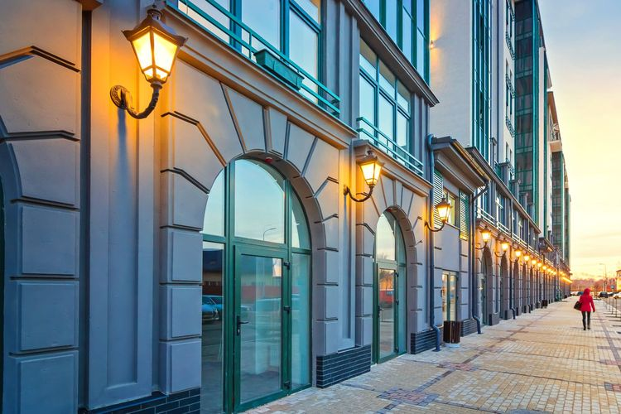


Digital
Strategy

Slide 2







— 2016
— 2016
Номинация
«SMM-стратегия»
Лучшее Social Media ритейл-компании
Лучшее Social Media FMCG-бренда
ЗОЛОТОЕ ПРИЛОЖЕНИЕ 2015
ЗОЛОТОЙ САЙТ
2014
Номинация «Интернет-магазин потребительских товаров»
Рейтинг по эффективности
продвижения
Номинация «Еда и напитки»

Slide 3
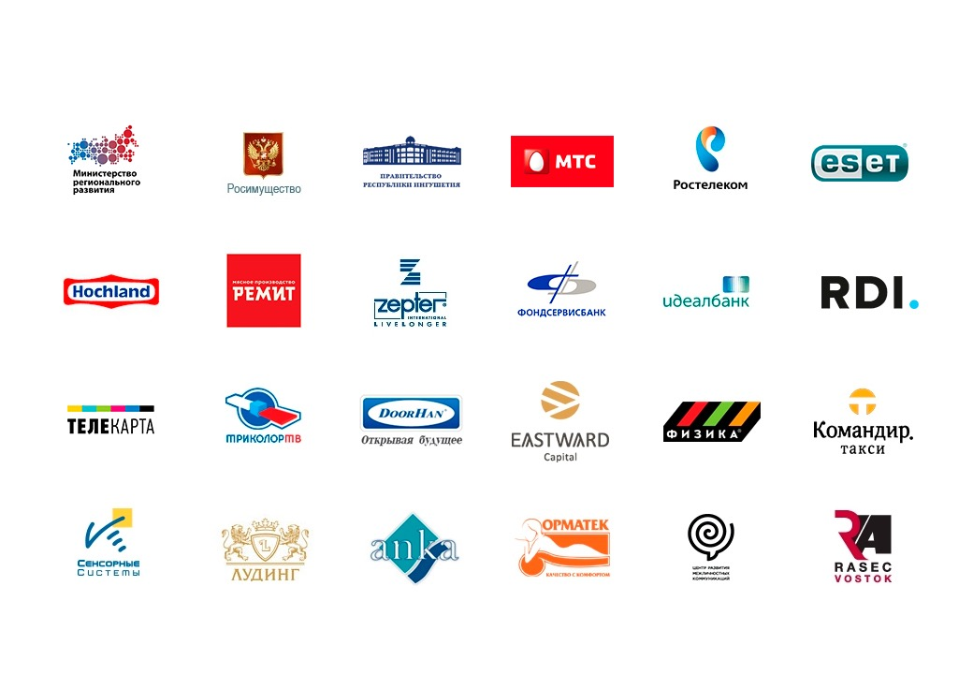
Наши клиенты

Slide 4
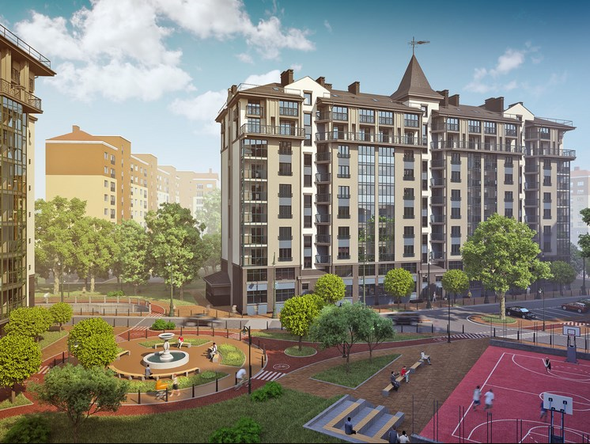
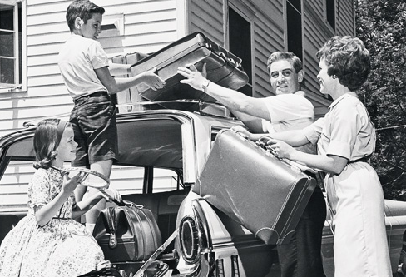
ПОРТРЕТ ЦЕЛЕВОЙ АУДИТОРИИ
Россияне, которые мечтают перебраться поближе к Европе.
Жители Калининграда в поисках квартиры.

Slide 5
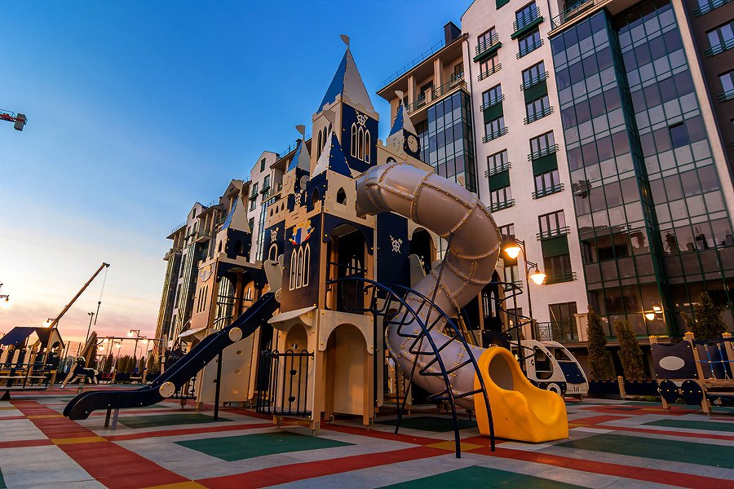

ЗАДАЧИ
Нивелировать существующий негатив
Увеличить осведомленность
Привлечь новых покупателей

Slide 6
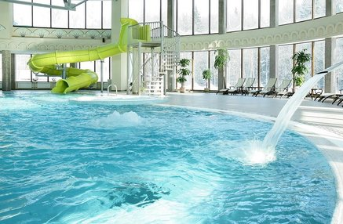
DIGITAL STRATEGY
Проведение исследования
Коррекция позиционирования
Управление репутацией
Модернизация сайта
Социальные медиа
Контекстная реклама
Поисковое продвижение
Продвижение в социальных сетях

Slide 7
Диагностика позиционирования
Определение текущего позиционирования глазами
  Самой компании
  Экспертами
  Потребителями
Желаемое позиционирование (глазами компании)
Выводится из рекламных материалов
Экспертное мнение
Основано на опыте работы с потребителями на разных рынках, в том числе и на рынке недвижимости
Потребительское мнение
Выявляется в ходе опроса

Slide 8
Коррекция и/или смена реального позиционирования
Определение разрыва между желаемым позиционированием и реальным (в глазах потребителей)
Разработка технического задания на преодоление разрыва
  На сайте компании
  В продажах
  В социальных сетях
  В рекламных материалах

Slide 9
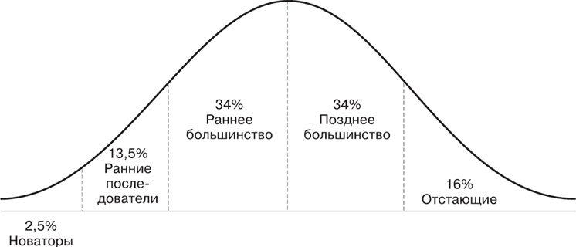
Разные сегменты потребителей по-разному воспринимают информацию и принимают решения
Время, за которое бренд постепенно охватывает разные сегменты
Новаторы быстрее других понимают выгоду – им даже не нужно ничего объяснять. Чем дальше – тем сложнее человеку принять нечто новое для него без дополнительных объяснений

Slide 10
Текущее позиционирование может исчерпать себя по мере охвата первых сегментов
Чтобы охватывать и убеждать остальные сегменты в условиях жесткой ценовой конкуренции и стагнирующего рынка – нужно переходить к другим формам подачи, нужно формулировать УТП

Slide 11

Анализ рекламных материалов
Перечисляя свойства жилого комплекса – мы ориентируемся на людей со сформированным спросом и четкими критериями выбора
Слоган «Жилой комплекс комфорт-класса» - продуктовый. Он повторяется во многих материалах.
Покупатели, способные оценить такой перечень – рано или поздно исчерпаются. И появляется необходимость перейти к УТП (формулировке выгоды, получаемой от покупки такого продукта)

Slide 12
В некоторых PR-текстах можно найти отголоски поиска УТП
«Главное, чем может похвастаться «Цветной̆ бульвар», – это вниманием к потребностям
современной̆ семьи. Изначально комплекс ориентирован на молодых мам, которые, как
правило, заняты семьёй̆, домом и самореализацией̆.
Девелоперы решили, если будет удобно ей̆, значит, хорошо будет всем. По этой̆ причине
здесь появились просторные детские площадки – это не просто несколько горок, а яркие
лабиринты развлечений, оформленные, например, в большой̆ замок принцессы или
крепость дракона. Дополняет такой̆ комплекс детского счастья небольшое уютное кафе…»

Slide 13
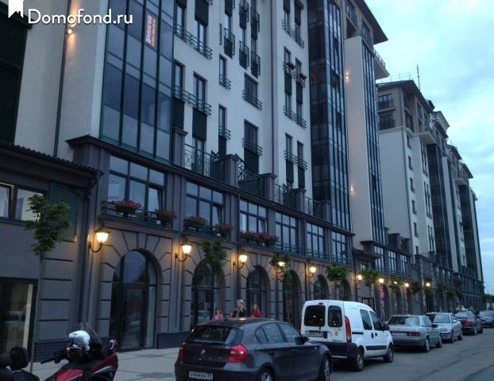
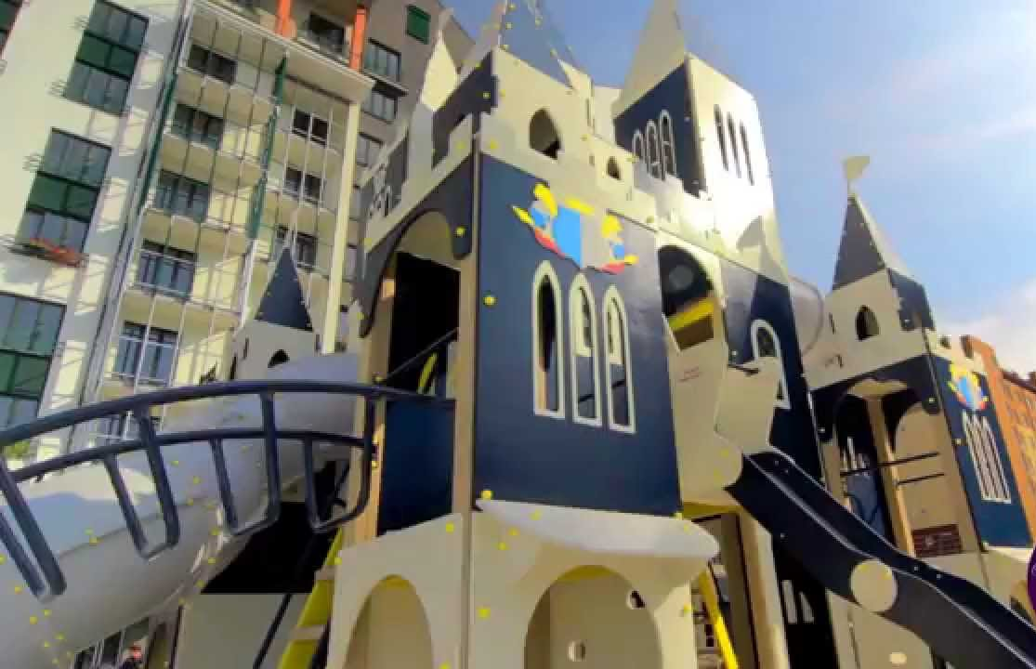
НО визуальная коммуникация
этого не отражает
Возвышающиеся и давящие на маленького человека монстры
В этих фото больше мужского эго, чем женской потребности в уюте и счастье

Slide 14
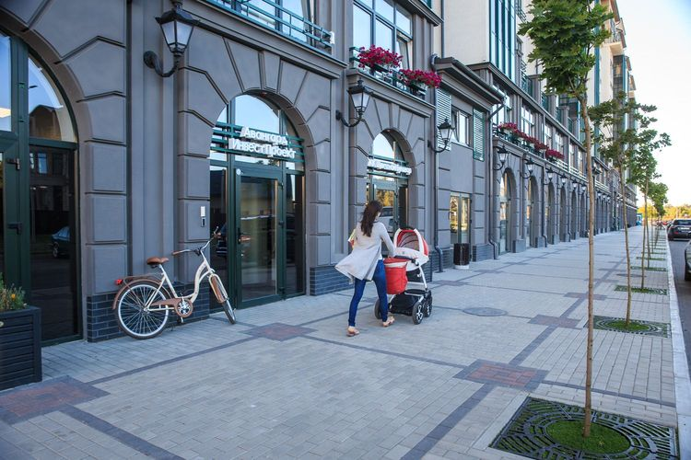
Ей там как? Не очень одиноко?
Возможные барьеры:
Там еще никого нет, мы будем одни
Там не уютно, дома давят, нависают, закрывают солнце
Не понятно – какой вид из окна, вдруг там небоскребы напротив

Slide 15
Как воспринимается скрипт живочата в этой связи?
«И у каждой квартиры своя цена…
Почему?
Потому-что мы продаем не квартиры, как все. А ценность Вашего комфортного и безопасного проживания в ЖК «Цветной Бульвар».
ФОРМАЛИЗМ
ШАБЛОННЫЕ ФРАЗЫ
ОТРЫВ ОТ ПОКУПАТЕЛЯ
МЕРТВОЧАТ

Slide 16
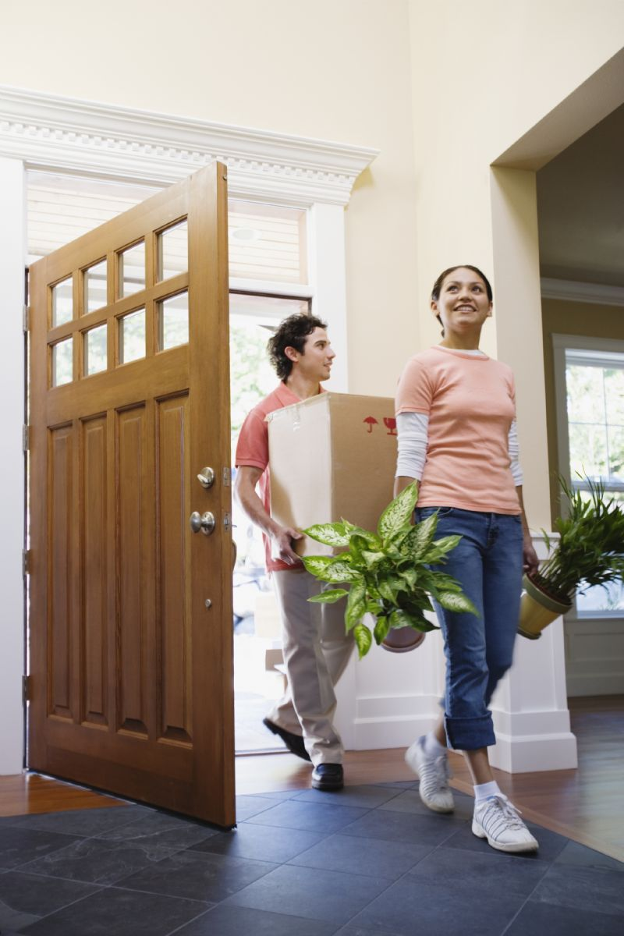

Пора посмотреть на продукт глазами женщины – чего она боится, чего хочет, о чем мечтает…

Slide 17
Итого
Для изучения потребностей и ожиданий женского сегмента (как правило более
осторожного в принятии инноваций) необходимо:
Провести серию глубинных интервью (около 7ми) с жильцами «Цветного», как жителей Калининграда, так и переехавших (желательно из разных регионов)
Записать на видео их типичный день в Цветном: выходят из квартиры, гуляют с ребенком, идут в магазин, любуются видами…
Записать на видео день заезда новоселов (не постановочная съемка, а репортажная)
Так мы соберем информацию двумя методами: опрос и наблюдение.
Если клиент проводит это своими силами, от нас – разработка сценариев интервью и ТЗ
на съемку, а также обработка результатов и отчет

Slide 18
Также
Для изучения негативных стереотипов относительно ЖК «Цветной бульвар» в городе
Калининград следует:
Провести опрос на выборке 200 человек с жесткими требованиями по выборке (прежде всего доход и состав семьи), а также с квотами по мужчинам и женщинам.
Гипотезой исследования считаем такие негативные стереотипы как:
Дороговизна теплоснабжения
Несоответствие заявленному уровню (классу)
Проблемы с доступностью (пробки)
В результате мы сможем скорректировать кампанию по управлению репутацией, лучше
понимая основные барьеры и их причины.
Данное исследования также может проводится силами клиента (в плане сбора данных)

Slide 19
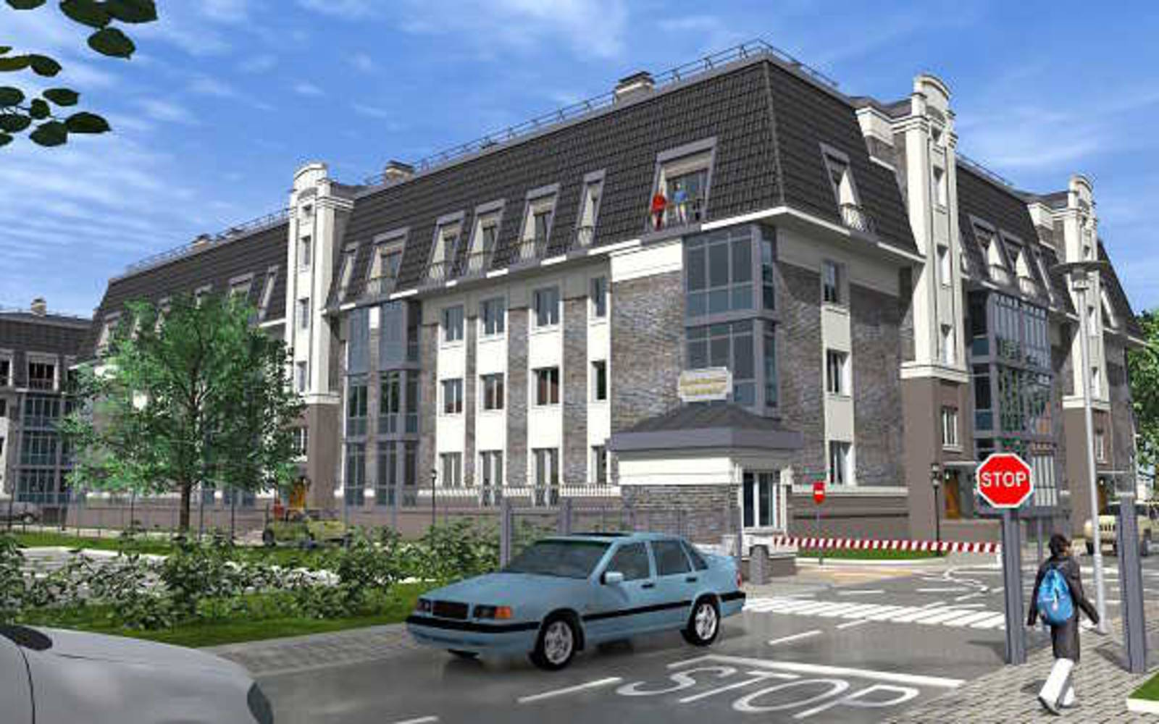
Social Media
Strategy

Slide 20
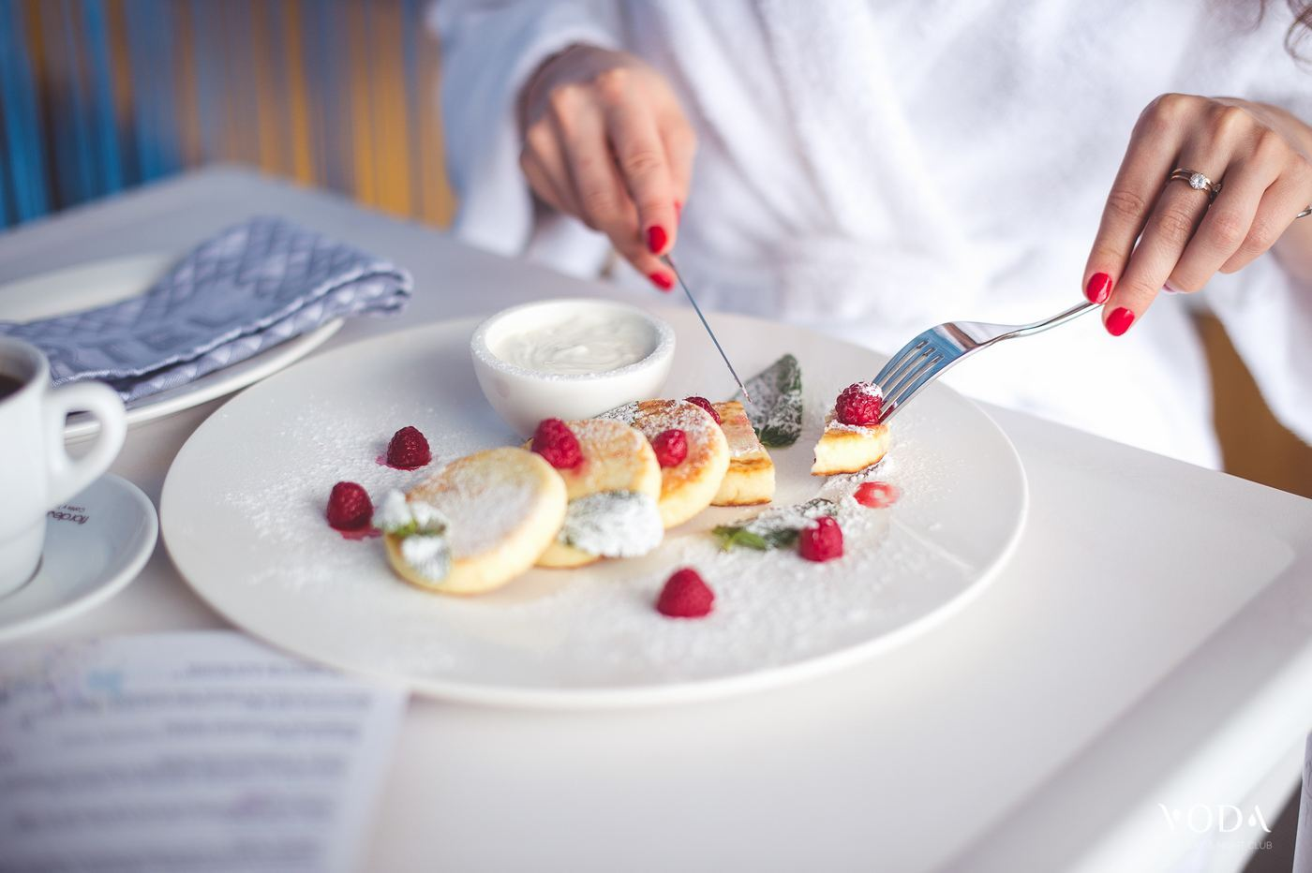
ЦЕТНОЙ БУЛЬВАР
Social Media
FB
IN
VK
OK
390
4000
2600
1000

Slide 21
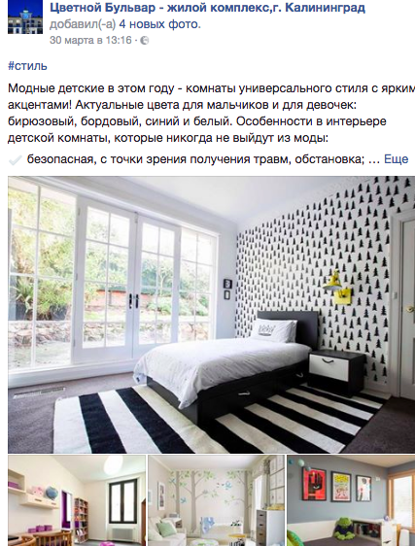
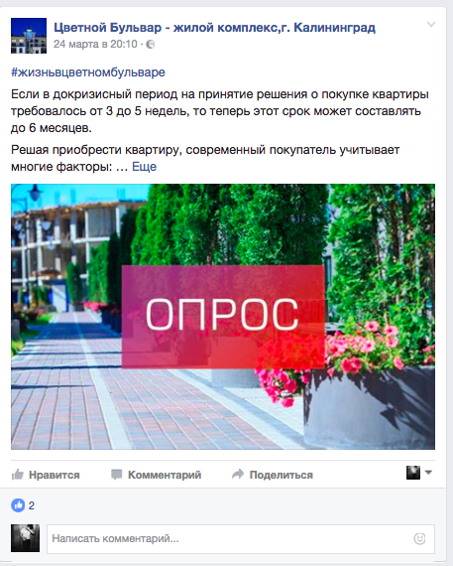
ЦВЕТНОЙ БУЛЬВАР
Сообщества для сотрудников компании
Отсутствие брендирования, нет единого формата изображений
Корпоративная информация: важные даты, события, фото ЖК
Низкое вовлечение в контент
Плохая отработка негатива
Отсутствует промотирование постов

Slide 22
ЦЕЛИ БРЕНДА
Построить вокруг бренда активное комьюнити жителей комплекса, а также тех, кто собирается приобрести недвижимость
Увеличить уровень вовлеченности
Достичь KPI по росту подписчиков и привлечению новой аудитории и нивелированию негатива

Slide 23
КОНТЕНТ-ПОЛИТИКА
Типы постов | Кол-во постов в месяц | Тип продвижения
О комплексе | 12 | Промопосты с таргетингом на ЦА
Новости комплекса | 8 | Промопосты с таргетингом на ЦА
Ситуативные посты | 4 | Промопосты с таргетингом на ЦА
Скидки и акции | 4 | Промопосты с таргетингом на ЦА
Конкурсные посты | 2 | Промопосты с таргетингом на ЦА
ИТОГО (среднее) | 30

Slide 24
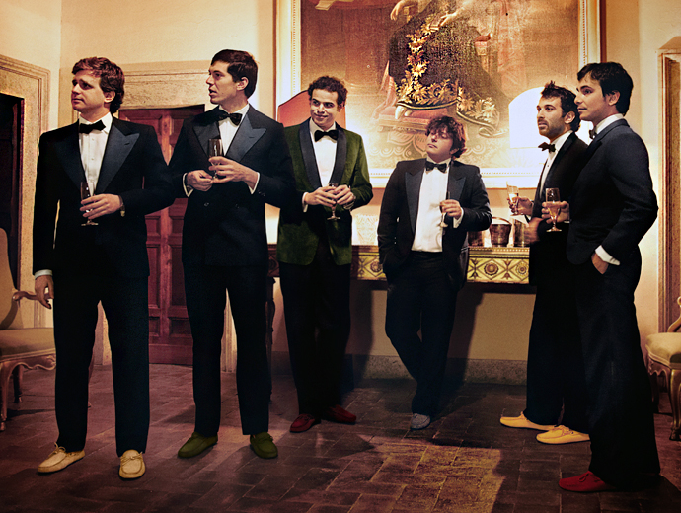
ЗАКРЫТОЕ СООБЩЕСТВО
Создаем закрытое сообщества комплекса, куда перенаправляем жителей, которые хотят высказать свой негатив или задать интересующие их вопросы управляющей компании.
Коммуникацию с пользователям будет вести живой аккаунт представителя комплекса.

Slide 25





ПУБЛИКАЦИЯ КОНТЕНТА
12.00 - 13.00 19.00 - 21.00 | 14.00 - 15.00 22.00 | - 13.00 -18.00 | - 9.00 -22.00
*данные Popsters (01.01 - 01.03.2017)

Slide 26
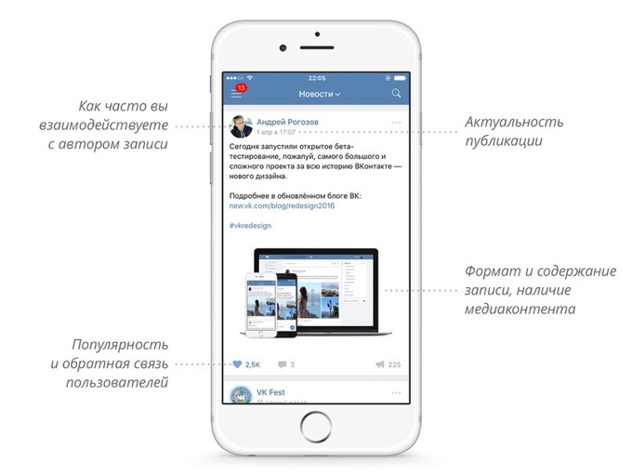
ПРОДВИЖЕНИЕ
Привлечение новых подписчиков
Продвижение постов с таргетингом на ЦА, создавая значительный охват аудитории
Посевы и кросс-постинг релевантных публикаций
Постоянная стимуляция пользователей акциями и конкурсами

Slide 27



ПРОДВИЖЕНИЕ
Третирование на целевую аудиторию
Продвижение постов
ТГБ

Slide 28
ПРИМЕРЫ АКТИВНОСТЕЙ
5 друзей – отметь в комментария к посту 5 друзей и получите шанс выиграть ужин в местном ресторане
Идеальный день – опиши свой идеальный день в ЖК и получи два билета в кино

Slide 29
KPI
+9К
Рост сообществ бренда
3М
Общий охват сообществ
1,5К
Средний охват поста
1,5%
Наша цель по ER

Slide 30
Прикоснись к digital
Управляй своей аудиторией
+7 495 647-75-30
+7 495 647-75-30
one@one-touch.ru
one-touch.ru
Пресненская набережная, дом 12
Москва, Россия, 123100

